Slide 1
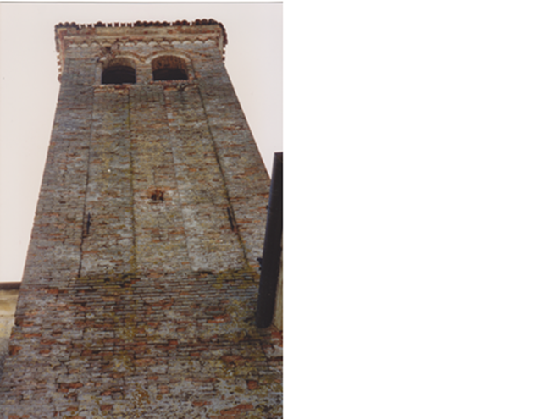
Le lesene cominciano solo ad altezza del tetto: sgorbio archtettonico!

Slide 2
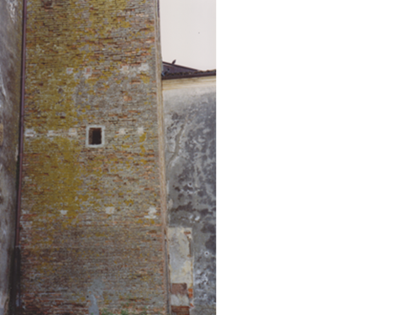
Questo campanile porta le lesene solamente dal tetto della chiesa fino alla torre campanaria: la parte bassa è la testimonianza di una vecchia torre.

Slide 3
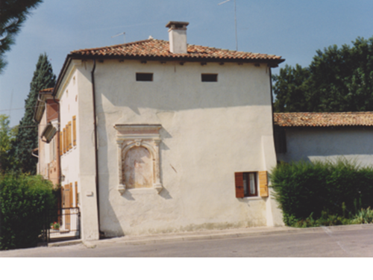
Questa casetta dà immediatamente l’idea di basamento di vecchia torre. In paese, infatti, dicono che abbia le travi del 1400. Vedremo.

Slide 4
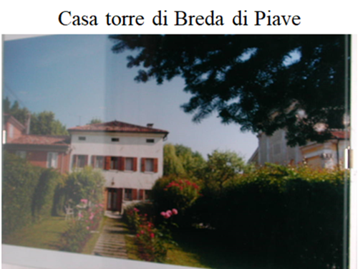
Le cinque finestre paiono un ricordo di vecchia ... merlatura. Si tratta di una casa torre.

Slide 5
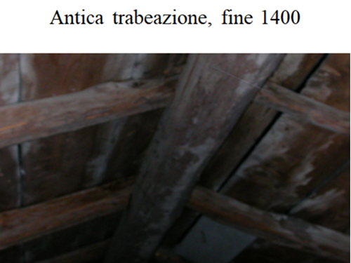

Slide 6
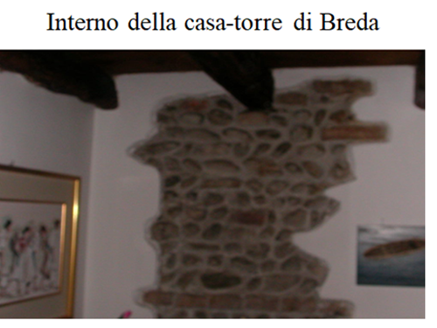

Slide 7
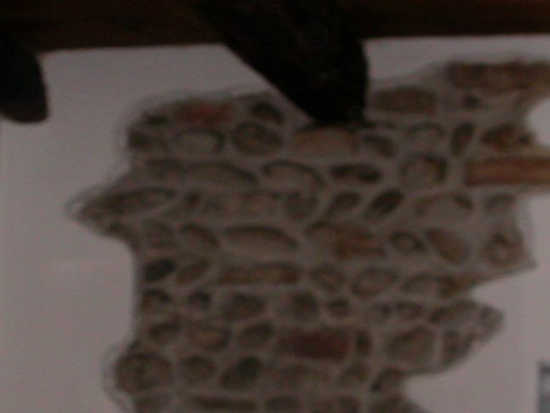

Slide 8
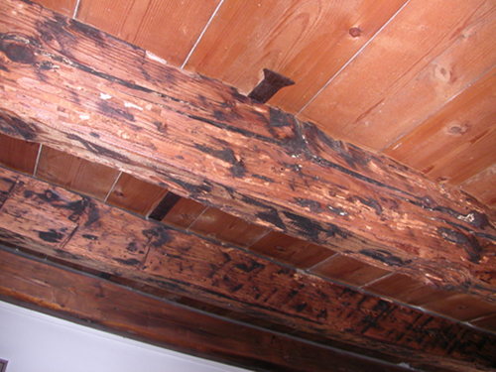

Slide 9
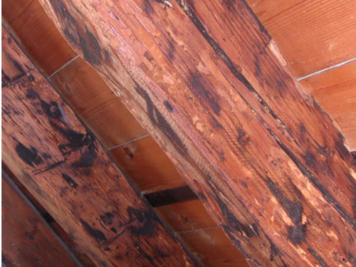

Slide 10
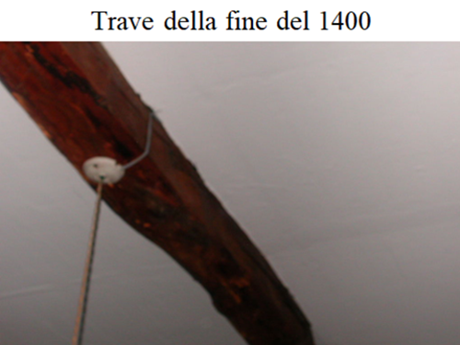

Slide 11
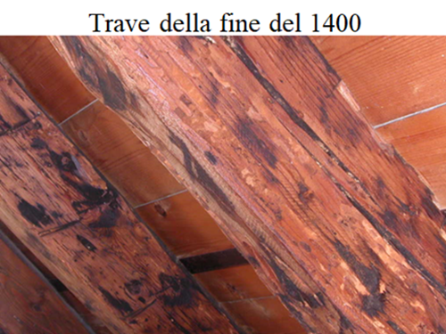

Slide 13
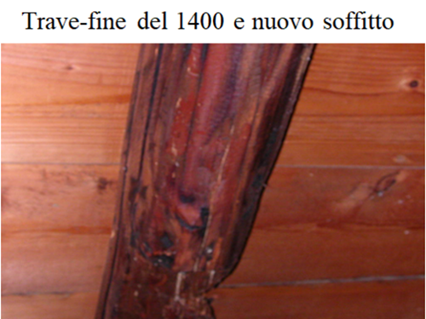

Slide 14
In questo loco aperto alla campagna, molto atto ad accampar, io credo si sia accampato Mercurio Bua, dal cui padiglione alle due del 28 settembre 1511, fuggì Girolamo Miani.

Slide 15
Esistono tre versioni dell’arrivo di Girolamo Miani a Treviso, la mattina del 28 settembre 1511:
due del provveditore Gradenigo alle autorità di Venezia,
una terza di Leonardo Giustiniani, che scrive di questo arrivo solamente alla sera.
Il tragitto Breda-Treviso è di circa 8 o 9 Km.

Slide 16
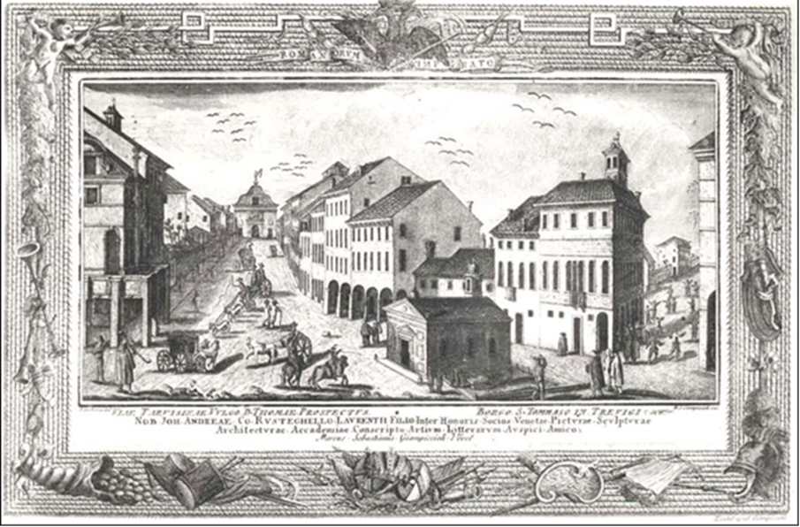
Sebastiano Giampiccoli, fine settecento, borgo San Tomaso. La chiesetta di S. Tommaso, in borgo Cavalli, evidenziata dal campanile volutamente allungato, dietro il palazzo, a destra. Si vede una traccia del Canale delle Convertite, in prossimità della chiesa della Madoneta.
Girolamo giunge a Porta S. Tommaso, ( è fo averto ... c’è qualcosa di straordinario in questa apertura della porta ad ora insolita ), porta che nel 1511 era posizionata a metà della attuale Piazza del Grano.

Slide 17
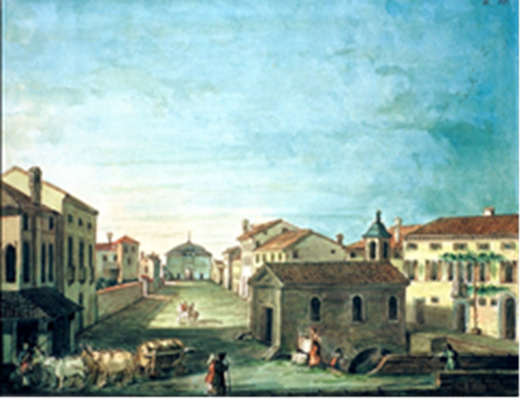
Acquarello ottocentesco di Sala ( fondo Carlini, D 30 ), Comunale di TB: Treviso, borgo San Tomaso, chiesa della Madoneta, e ben visibili il ponte sul Canale delle Convertite che scorre sotto questa chiesetta.

Slide 18
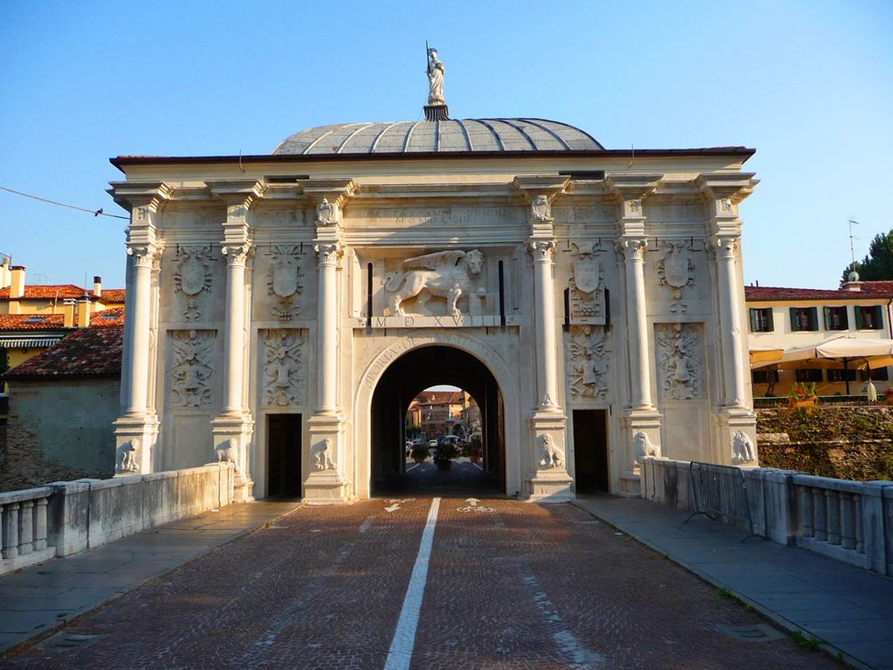
La attuale porta di S. Tommaso, del 1517, fu costruita da Paolo Nani, provveditore di Treviso, che voleva chiamarla Porta Nana. Per l’assoluta proibizione di farsi reclame, egli si prese la piccola rivincita di mettere sulla porta di San Tommaso la statua di San Paolo.

Slide 19
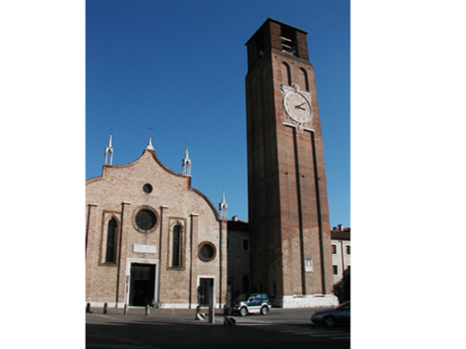
Girolamo Miani non potè recarsiI al Santuario della Madonna Grande il 28 9.155, perché era stato distrutto tutto il presbiterio.
Portò i ceppi della prigionia, in segno di gratitudine solamente dopo il 1516, a guerra finita.

Slide 20
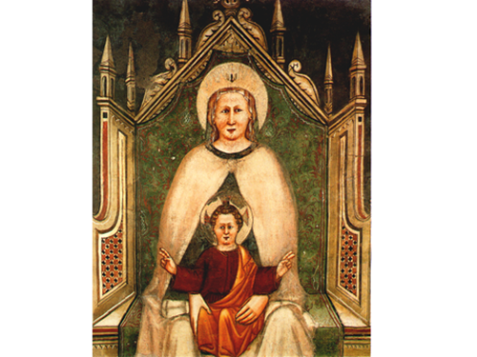
Treviso, Madonna Grande.

